Slide 1

Safran Trusted 4D
Présentation juin 2023

Slide 2

01
Introduction

Slide 3
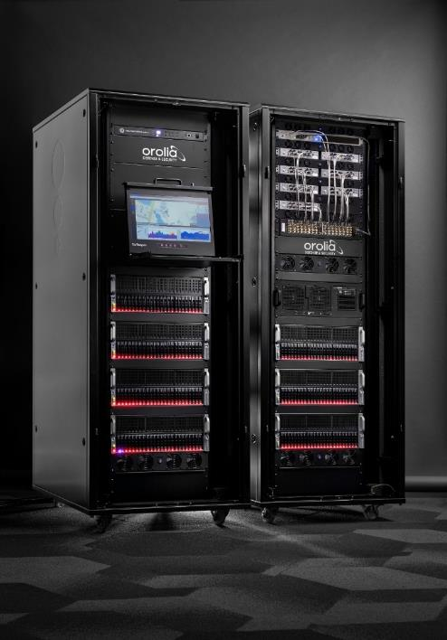
Qui sommes-nous?
Société privée européenne fondée en 2006, avec une forte présence aux États-Unis
Développe, fabrique et vend des équipements électroniques et des logiciels pour garantir la distribution et l’intégrité des données de positionnement, de navigation et de synchronisation (PNT) précises et fiables pour les opérations critiques
Fournisseur de grands intégrateurs de systèmes, des gouvernements et des entreprises de premier ordre
2e plus grand spécialiste de la synchronisation de haute précision
N°2 Leader mondial de la simulation de signaux GPS/GNSS*
Seul fournisseur indépendant de solutions PNT résilientes
4 hubs principaux ; Présence industrielle dans 4 pays
* GNSS: Global Navigation Satellite Systems such as GPS, Galileo, Glonass or Beidou
Safran Trusted 4D – Présentation 2023

Slide 4
Leader en PNT Résilient
#2 pour le Timing et la Synchronisation
#2 pour les logiciels PNT
Test & Simulation
#1 Pour les horloges atomiques dédiées au New Space
#2 pour les balises de détresses
Safran Trusted 4D – Présentation 2023

Slide 5




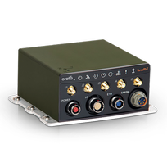
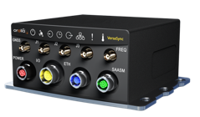
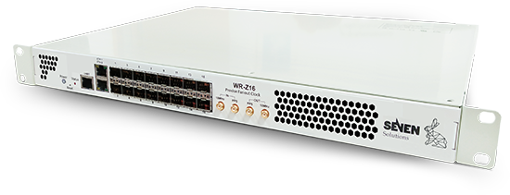
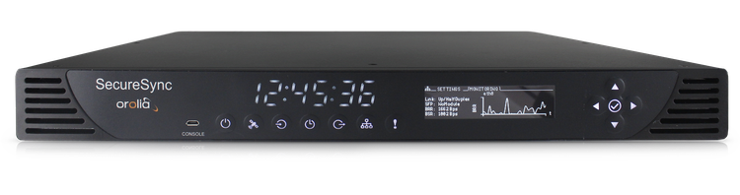
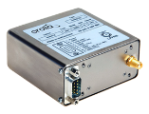
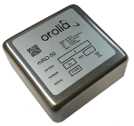
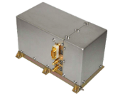
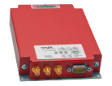
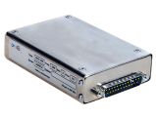
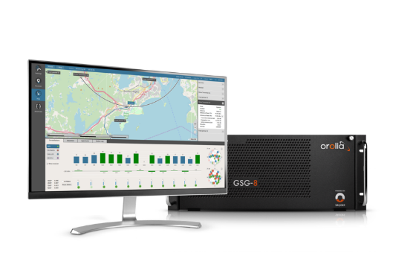
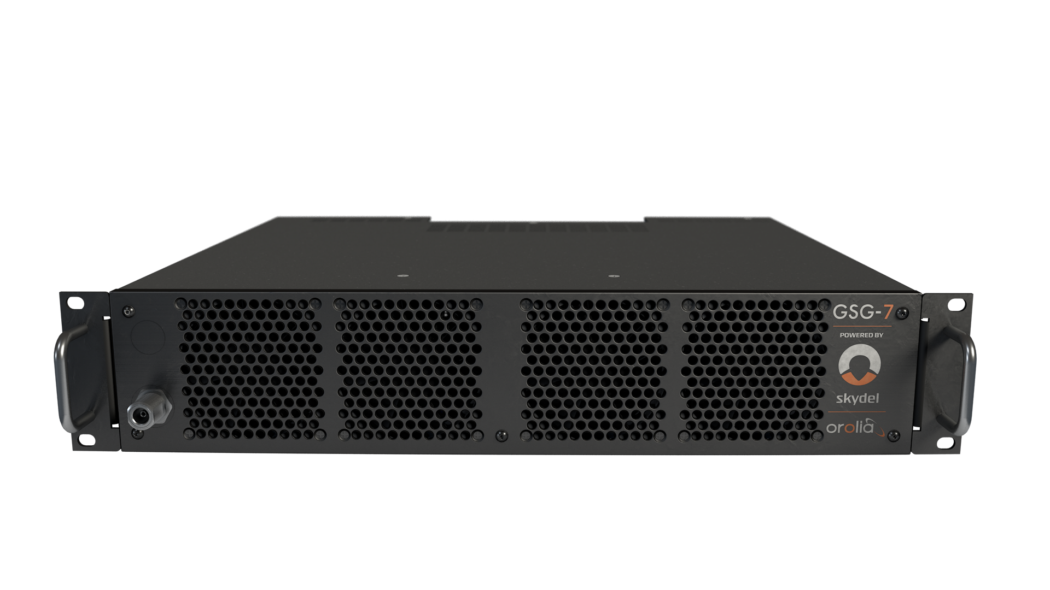
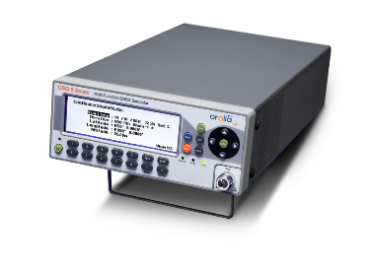
Notre Portefeuille Produits
Industry | Aerospace | Defense | Critical infrastructure | Enterprise
Resilient Timing & Positioning | Versa Line |  | SecureSync & White Rabbit
Atomic Clocks & Oscillators
Testing & GNSS simulation | GSG-8 |  |  | GSG-5/6
RAFS
LPFRS/AV1
SRO 5680
SRO 100
mRO-50
GSG-7
Safran Trusted 4D – Présentation 2023

Slide 6
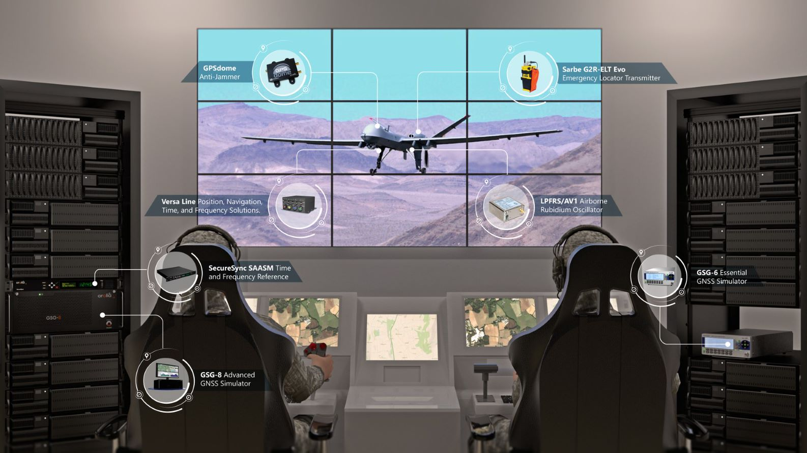

PNT Résilient opérationnel

Slide 7

Notre Approche Marché
La grande majorité de nos activités est réalisée avec de grands intégrateurs de systèmes, des fabricants d'équipement d'origine et des sociétés de premier ordre.
  Airbus, BAE, Boeing, L3Harris, Lockheed Martin, Northrop Grumman, Raytheon, Rohde & Schwarz, Thales …
  Governments (US DoD, MinArm, UK MoD, ESA, NASA…)
Nous avons maintenant atteint un niveau de crédibilité, d'importance et de performances passées nous permettant d’avoir accès aux programmes en tant que leader
  Contrat avec fournisseur unique Air Warrior PRSS/PRD IDIQ de 46 millions de dollars avec l'armée américaine
  Fournisseur unique de balises de localisation d'urgence et de suivi de détresse pour l'ensemble de la flotte Airbus (valeur d'environ 100 millions de dollars sur 10 ans)
Nous avons des filiales sécurisées aux États-Unis et en France pour travailler sur des programmes classifiés aux États-Unis et au profit de l'Union européenne
  Cela fait de nous, un fournisseur unique des technologies PNT américaines et européennes sensibles, que les alliés de l'OTAN utiliseront et partageront au sein de leurs systèmes de défense.
Safran Trusted 4D – Présentation 2023

Slide 8
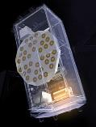

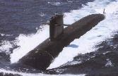
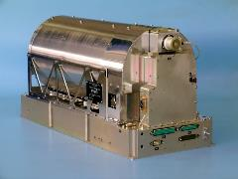

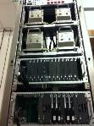

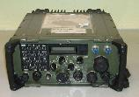

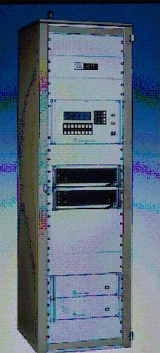
RÉFÉRENCES TEMPS MILITAIRES ET STRATÉGIQUES EN FRANCE
Galileo
  Rubidium Atomic Frequency Standard (RAFS)
  Passive Hydrogen Maser (PHM)
  Gears / Geode / ESA & GSA PRS simulation
Système SGDH
  Distribution de l’heure sur l’ensemble des bases aériennes de l’Armée de l’Air
  SCCOA
  Socrate
Baie SNLE
  Horloge de très grande précision pour le système de navigation des SNLE NG/2G+/3G
Synchronisation SYDEREC
CLOTILDE / MONGE
  Synchronisation des moyens de mesure & télémétrie dans les centres d’essais
Synchronisation PR4G
  Baie de Maintenance
Safran Trusted 4D – Présentation 2023

Slide 9
Activité PNT et Navwar GNSS
Détecter
Alerter
Suppléer le GNSS
Programmes
Forces spéciales
Sous marins
Rafale
Localiser la menace
Protéger
Identifier (défensif)
Programmes
Omega
Antennes CRPA
EU Geode
EU Navguard
Galileo PRS
Enregistrer
Analyser
Rejouer /Tester
Programmes DGA-MI
Synthétiser
Améliorer
Utiliser (offensif)
Programmes Anti-drones
et Guerre Electronique
GNSS +
Menace Navwar
Codéveloppement Offensif -Défensif

Slide 10
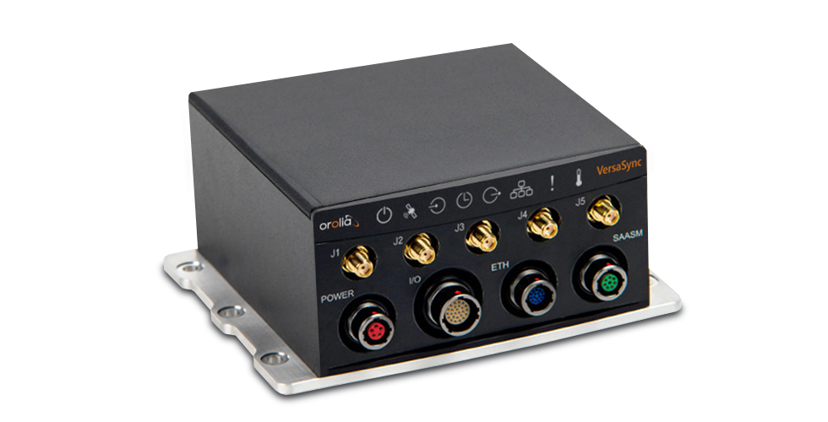
Points clés à retenir
  Leader mondial du PNT résilient, un marché en pleine croissance
  Stratégie complète de technologies PNT développées au cours des 15 dernières années, qui nous ont conduits à une croissance gagnante
  Fournisseur du PNT auprès de la DoD avec 40 ans d'expérience
  Fournisseur européen stratégique pour les technologies critiques liées au GNSS Galileo (horloges atomiques, PRS…)
  Autorisations de sécurité des installations américaines et françaises établies
  80 % GtoG – 20 % Profil commercial
Safran Trusted 4D – Présentation 2023

Slide 11

02
Projets
NAVWAR & TIMING

Slide 12

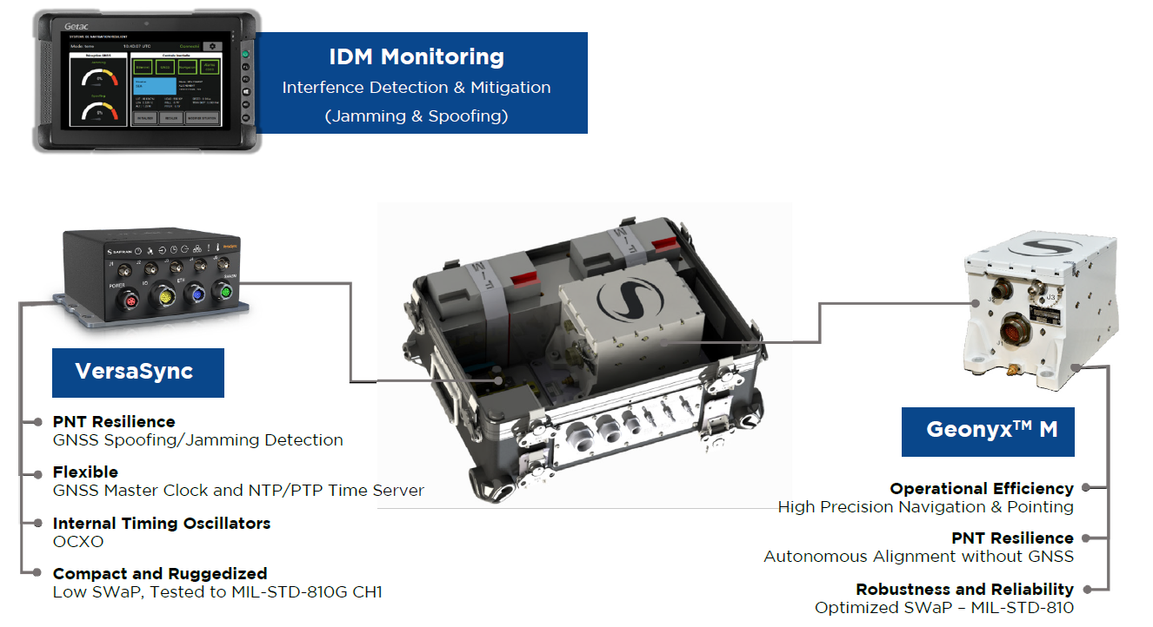
NAVKITE
Essai de 2h à 40kt en environnement GPS denied à Lorient en février 2023 avec les forces spéciales françaises
Performances mesurées :
Précision de navigation < 0,1Nm TDRMS
Safran Trusted 4D – Présentation 2023

Slide 13
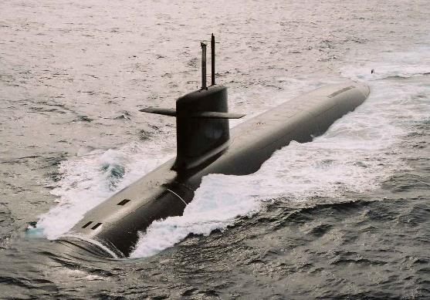
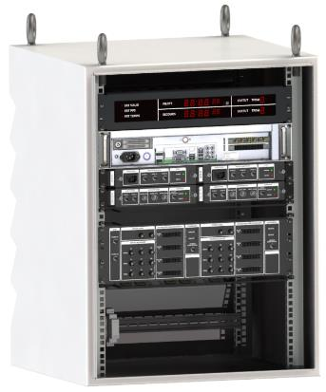
Génération et distribution du temps stratégique Naval
Beluga : Stratégique 2G+/3G
  Génération et distribution du temps de haute précision
  Métier et domaine d’excellence de SED au travers d’Orolia

Slide 14
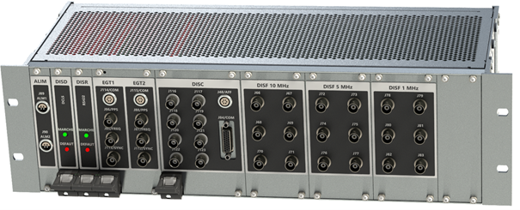
Navigation and Timing distribution
Châssis 3U modulaire, conception configurable - T&F dans n'importe quel format dont vous avez besoin
Répartition à faible latence < 1 µs
40 entrées/sorties différentielles et 40 DLCS pour le signal de navigation et horaire et la distribution des données
Plusieurs sorties de fréquence à faible bruit de phase
Alimentations CC redondantes
Gérer la redondance des sources de navigation et de synchronisation
Personnalisation
  Développer selon vos besoins
Aperçu de la face avant du module de distribution de temps

Slide 15
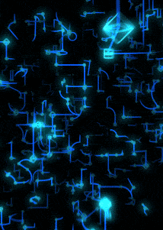
03
Serveur de Temps

Slide 16
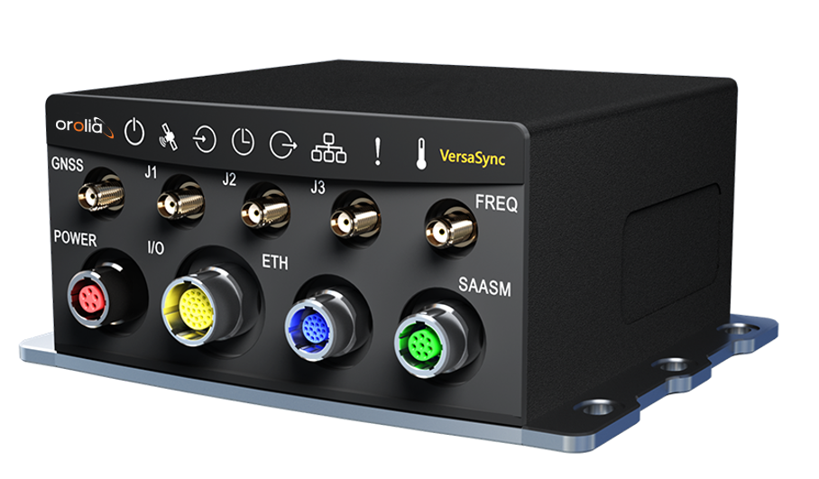
VersaSyncTM
S'appuyant sur des décennies d'expertise en solutions de synchronisation d'Orolia, VersaSync inclut toutes les fonctionnalités de synchronisation requises dans les applications modernes centrées sur le réseau.
Précis – Horloge mère GNSS hautes performances et serveur de temps NTP/PTP
Fiable - Fournit des signaux de temps et de fréquence précis dans toutes les conditions
Robuste – MIL-STD-810G ; distribution de fréquence 10 MHz à faible bruit de phase
Sécurisé – Transfert de temps précis NTP/PTP sur Ethernet, avec des protocoles de sécurité pour prévenir les vulnérabilités du réseau
Flexible – Grande polyvalence avec entrées/sorties configurables par logiciel
Options:
GPS/GNSS Interference Detection System
SAASM avec une possibilité vers de la réception M-Code

Slide 17
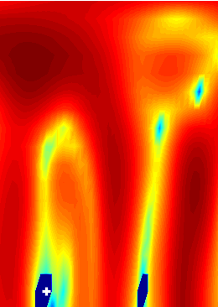
04
IDM

Slide 18
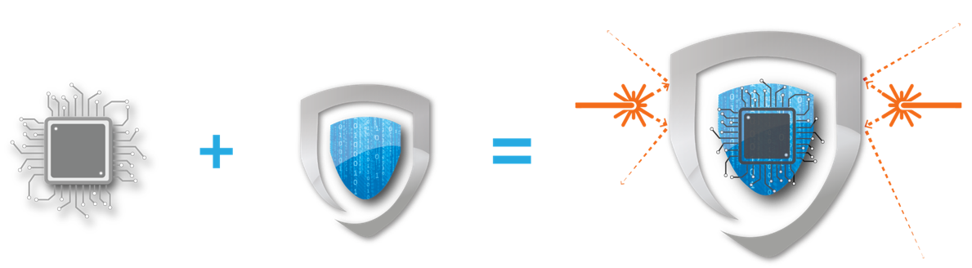
NAVWAR – INTERFERENCE DETECTION SUITE (JAMMING AND SPOOFING)
Mission optimized Hardware (Smart Antenna, Receiver, Oscillator…)
Combatant awareness & Protected System
Orolia IDM Suite Software for GPS and advanced IDM for Galileo*
Plus de 75 algorithmes de détection de brouillage et de leurrage sur GPS L1
Amélioration continue des nouveaux signaux (Galileo)
Nous travaillerons avec votre équipe pour intégrer SW et HW
Nos algorithmes ont fait leurs preuves sur le terrain depuis 2008
* Dev in Progress

Slide 19
Resilent PNT ou Assured PNT
Détecter et alerter
  Détection et se protéger des interférences (IDM) sur les signaux GNSS tels que le Jamming, Spoofing et Meaconing du GNSS afin d’empêcher la navigation inertielle et la fonction temps d’utiliser des données de position et de synchronisation corrompues lors des phases d’alignement ou d’hybridation.
  Cette détection est basée sur des algorithmes développés pour empêcher les fonctions de navigation et de synchronisation d’utiliser des signaux GNSS corrompus ou inexacts lors de l’initialisation ou du fonctionnement.
  Cette capacité tire parti des performances de la mini-horloge atomique au plus près de la fonction de navigation GNSS/NAV proposée pour détecter les attaques de relecture / meaconing en détectant les sauts ou variation de timing.

Slide 20
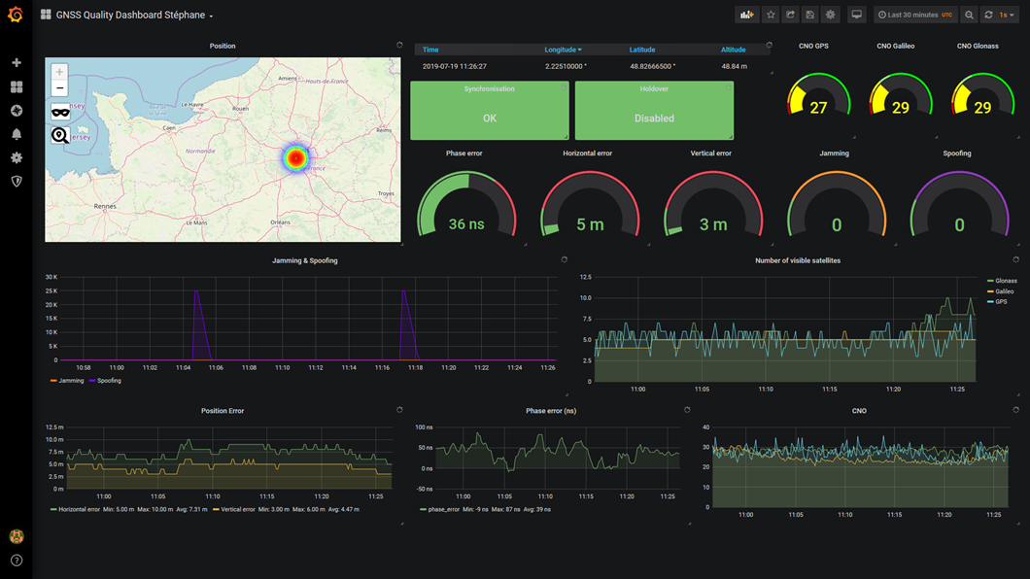
IDM Suite : Detection de Brouillage et Leurrage GPS
Détection de Brouillage
Continuous Wave (CW)
  Swept CW
  Pulsed CW
  AWGN
  BPSK
Détection de Leurrage
Simulateurs GNSS
Anomalies de données GPS
Sauts de position
Intégré dans une solution d’enregistrement et de rejeu

Slide 21

05
Démonstration

Slide 22
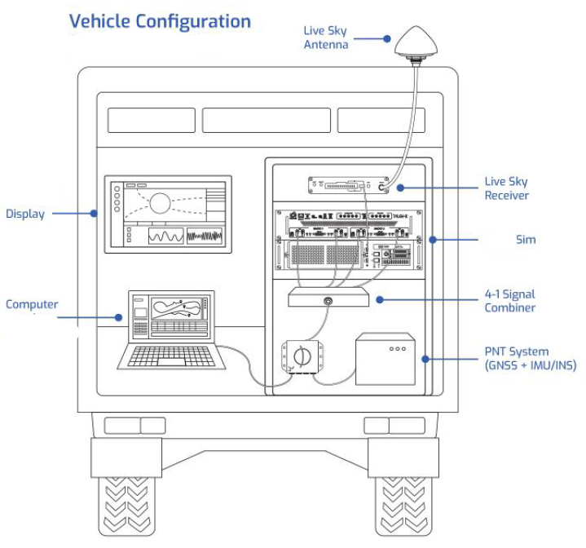
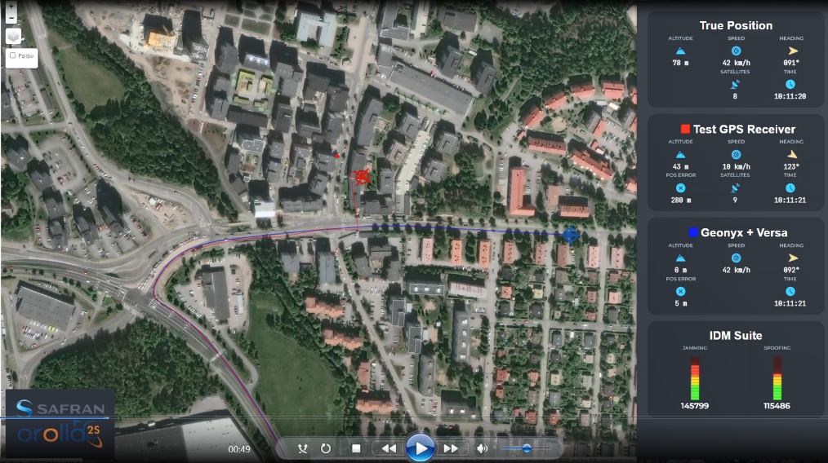
PNT démonstration de Résilience
NAVWAR DEFENSIF
ESSAIS de vulnérabilité
Entraînement et exercice Live

Slide 23
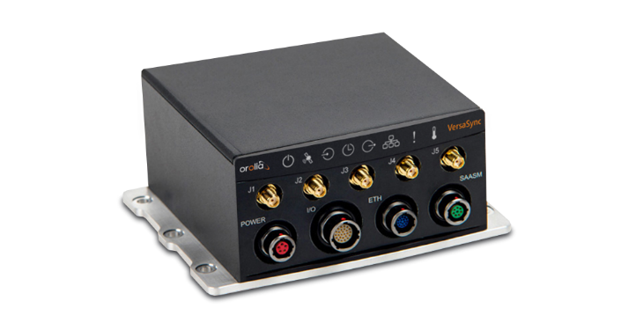
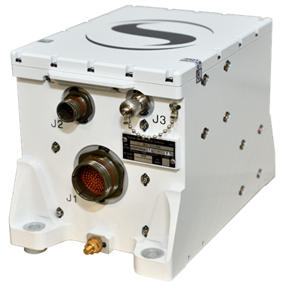
Démonstration fonctionnelle (In-line interference generation)
GNSS Antenna
Récepteur GNSS de référence (« true position », pas d’interférence)
Génération d’interférences (IDM)
Récepteur GNSS témoin (rouge, soumis aux interférences)
Commande
d’hybridation
Position Réelle
Position Modifiée
Heure et IDM
Données de Navigation
Système de Monitoring (Position et Temps)
Une unité de génération d'interférences (IDM) est insérée entre l'antenne GNSS et Versasync pour déclencher des alertes de brouillage et de leurrage.
Un récepteur GNSS (de référence nommé « True Position ») obtient une position et une heure intactes pour servir de référence.
Un récepteur GNSS (rouge, dit témoin) reçoit un signal brouillé / leurré pour présenter l’impact sur une solution non protégée.
Une interface web montre les différentes positions à des fins de démonstration. Un compteur montre l’écart de temps entre le versasync et le récepteur gnss témoin

Slide 24
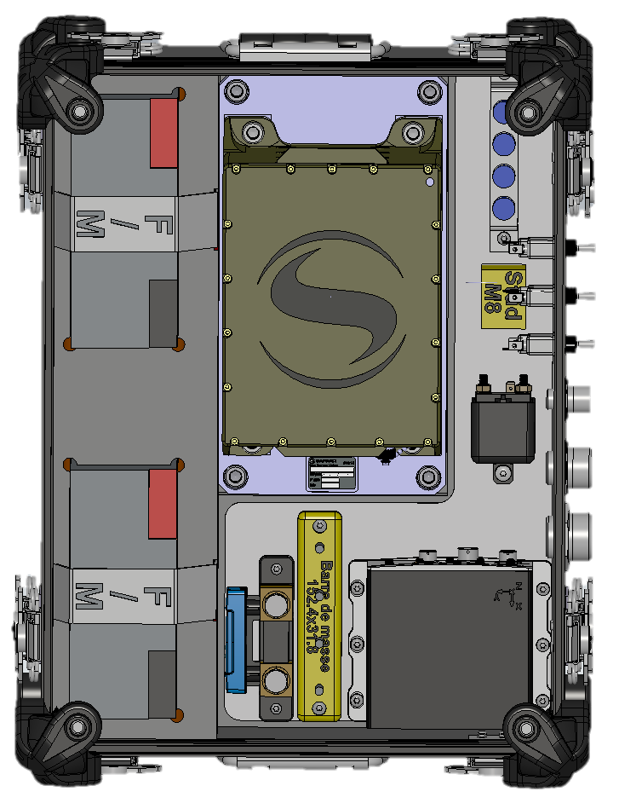
Démonstration
Antenne GNSS
Antenne GNSS
Commande
d’hybridation
Temps
( NMEA, NTP, PTP )
Vue du dessus du NavKite
Navigation
( RS422, Ethernet )
Le Versasync fournit les commandes par ethernet à la Geonyx pour l'alignement et l'hybridation.
Le Versasync détecte le brouillage/leurrage GPS et désactive l’hybridation de la Geonyx en cas de détection d'interférences
Le temps est distribué sur son oscillateur interne, la navigation,
et la position est distribuées sur Geonyx INS d’où PN et T résilients.
La Geonyx fournit un positionnement/navigation inertiel et le Versasync fournit un temps/synchronisation résilient (communications, C2).

